Slide 1

Die finanzielle Zukunft im Überblick behalten
Benutzerhandbuch Finanzwetter

Slide 2
Inhalt
Übersicht
Kontoauswahl
Ausblick Kontostand
Fixe Ausgaben
Finanzwetter anpassen
01
02
03
04
06

Slide 3
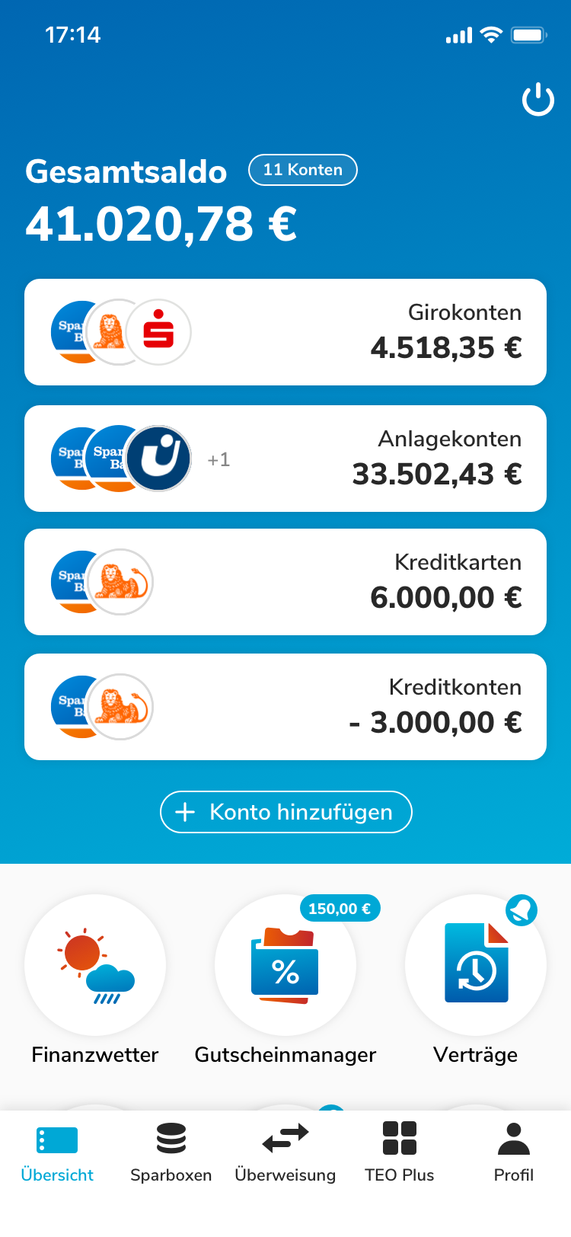
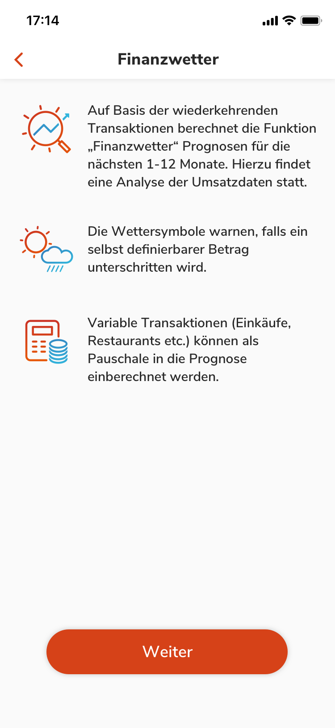
Übersicht
01
02
Auf der Übersichtsseite auf ,,Finanzwetter" klicken.
Einführung zum Finanzwetter lesen und auf ,,Weiter" klicken.
01

Slide 4
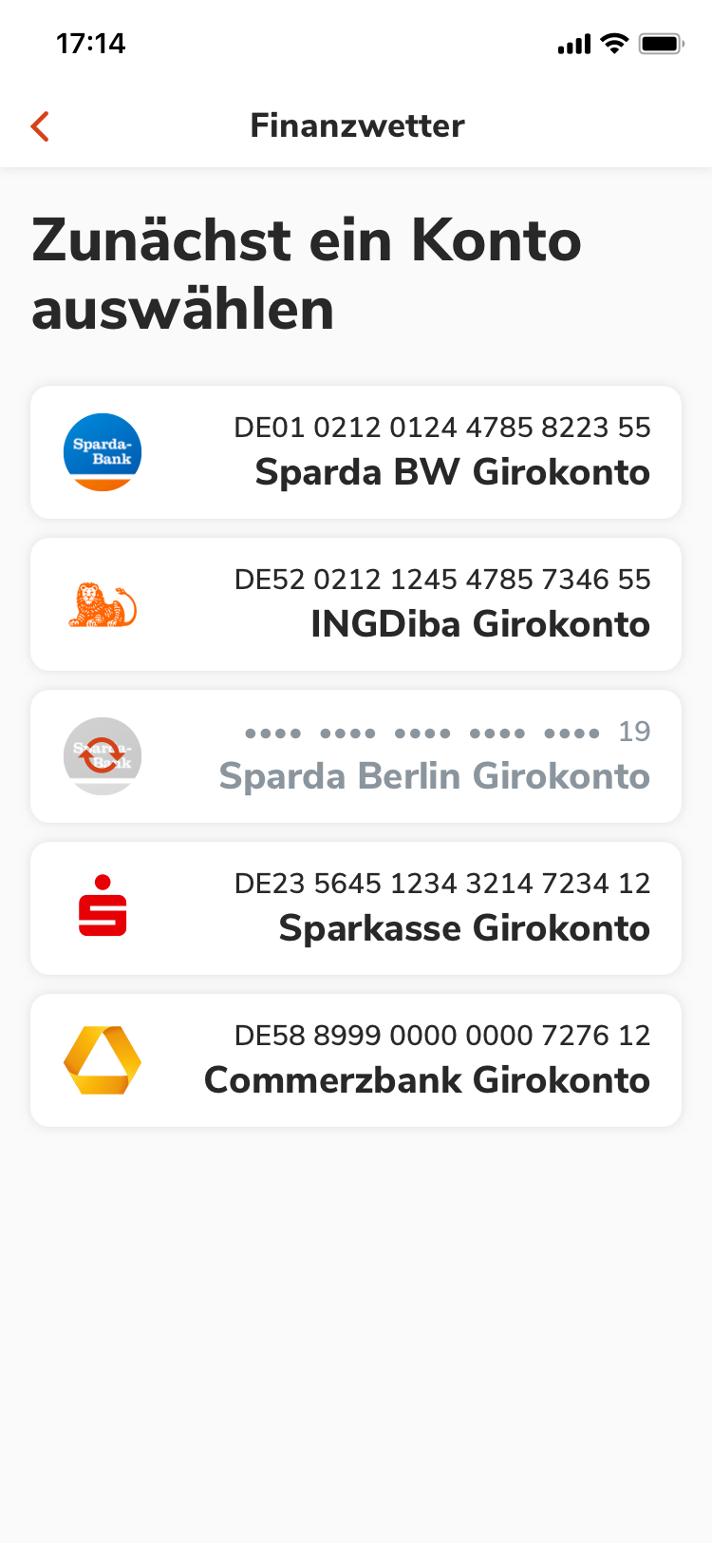
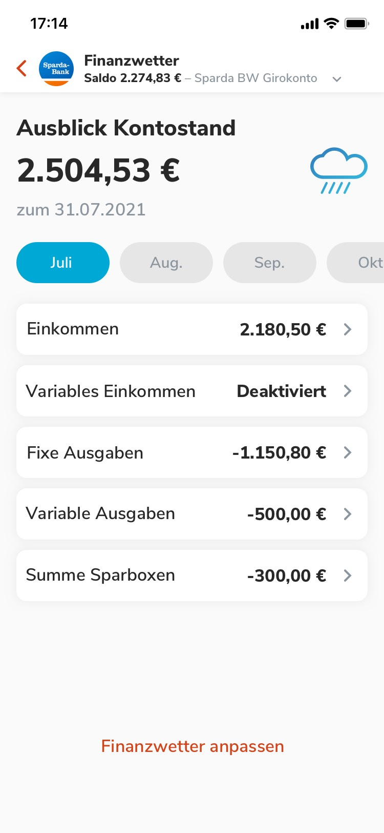
Kontoauswahl
03
04
Das Konto auswählen, für welches man das Finanzwetter aktivieren möchte.
Das Finanzwetter errechnet den Ausblick auf den Kontostand zum Ende eines beliebigen Monates. Dabei werden das Einkommen und die Ausgaben miteinberechnet. Variable Umsätze können manuell eingetragen werden.
02

Slide 5
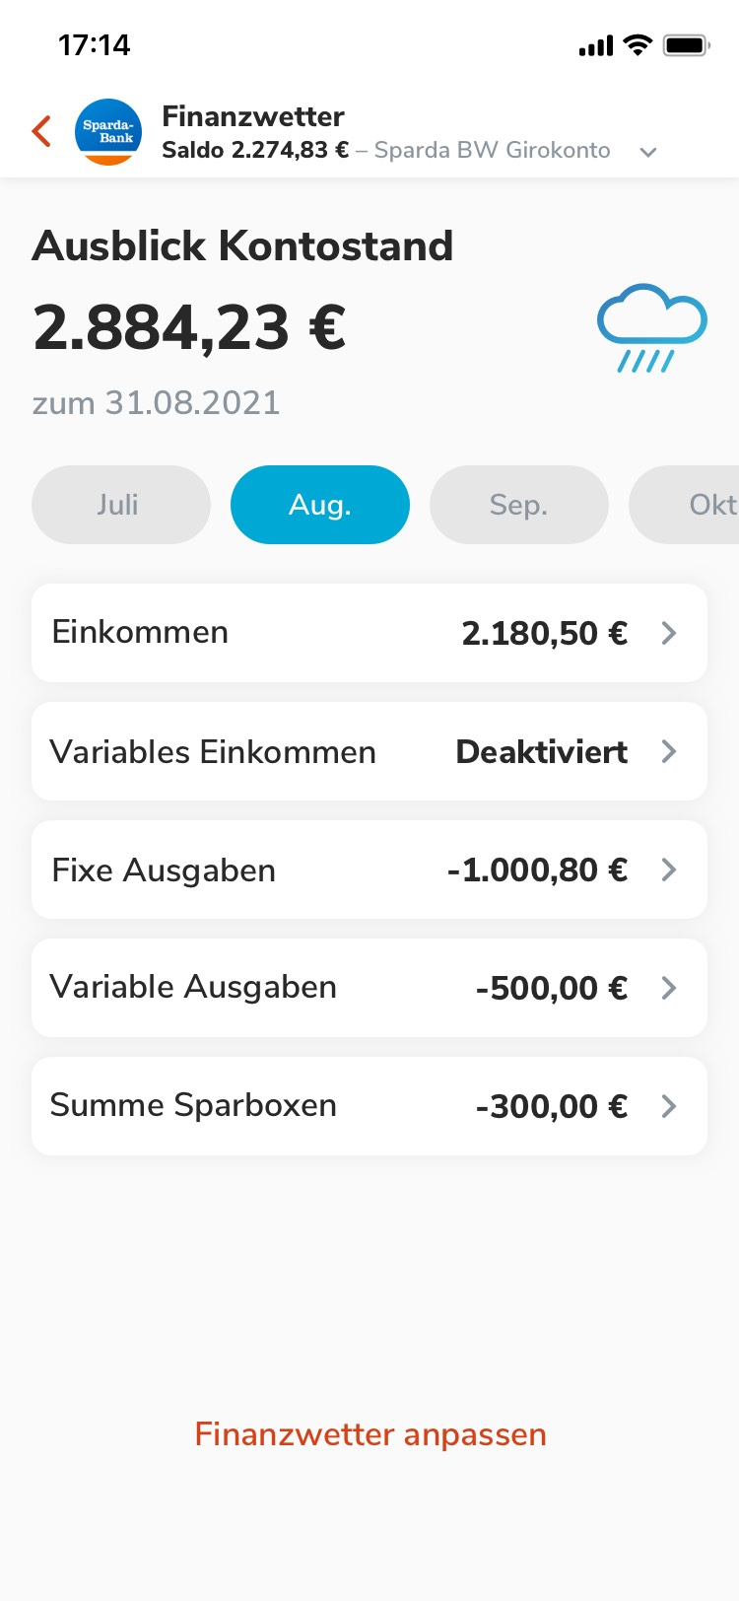
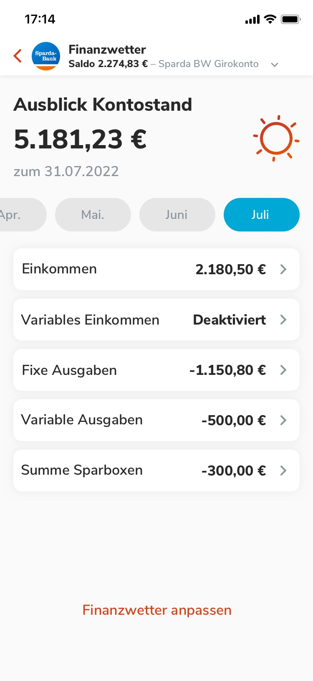
Ausblick Kontostand
05
06
In der oberen Leiste kann man den Ausblick des Kontostandes für die jeweiligen Monate sehen.
Dem Finanzwetter kann man 13 Monate in die finanzielle Zukunft blicken.
03

Slide 6
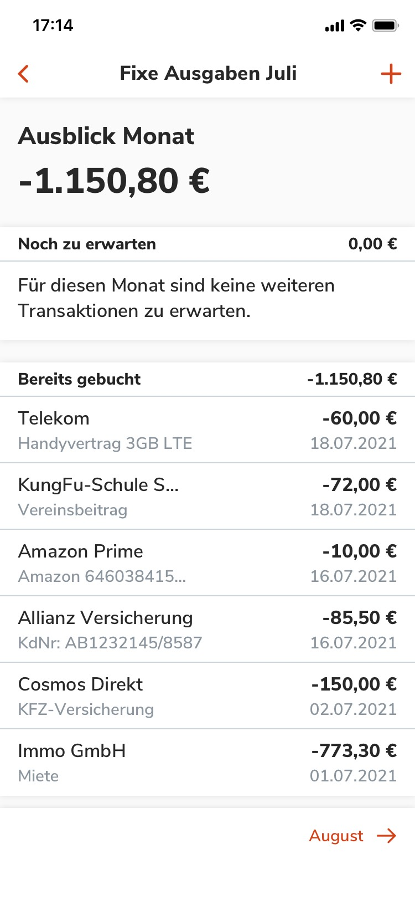
Fixe Ausgaben
07
08
Auf ,,Fixe Ausgaben" klicken, um diese im Detail zu sehen.
Der Ausblick Monat zeigt hier im Detail die fixen Ausgaben, die in einem bestimmten Monat anfallen. Dabei wird nach ,,Noch zu erwarten" und ,,Bereits gebucht" sortiert.
04

Slide 7
Fixe Ausgaben
09
10
Über das Plus können weitere Ausgaben manuell hinzugefügt werden. Über den Pfeil nach rechts gelangt man zu den fixen Ausgaben des nächsten Monats. Auf < klicken, um zurück zur Übersicht zu kommen.
Auf ,,Finanzwetter anpassen" klicken, um es zu individualisieren.
05

Slide 8
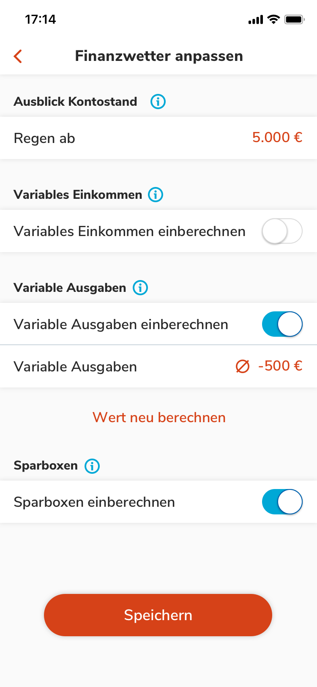
Finanzwetter anpassen
11
Hier können individuelle Einstellungen getroffen werden. Die Regengrenze kann verändert werden sowie die Einberechnung von variablen Umsätzen und der Sparbox. Auf ,,Speichern" klicken, um die Änderungen zu übernehmen.
06

Slide 9
00

